Slide 1

同学，您好！

Slide 2

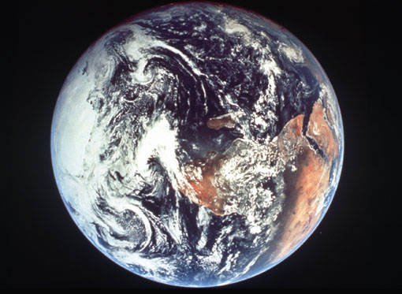
大学物理
赫崇君
理学院421
hechongjun@nuaa.edu.cn
15951966230

Slide 3
§0-1 绪论
一、物理学的研究对象：
物理学是研究物质之间相互作用和物质运动最普遍形态的学科。
物质的运动规律

Slide 4

实物（粒子）
物质的形式：
场
固态
实物（粒子）：具有静止质量的
粒子聚集而成的客体。
存在形态
液态
气态
等离子态
中子态

Slide 5
运动形式----机械运动、热运动、电磁运动、原子和原子内部的运动。
宏观物理学
微观物理学
介观物理学

Slide 6
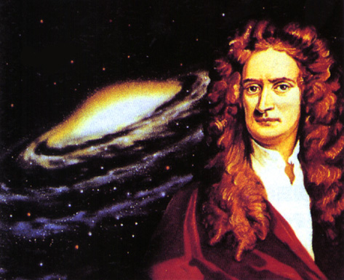
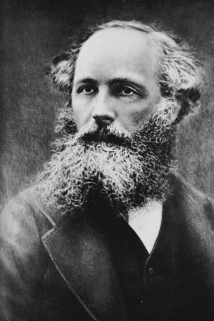
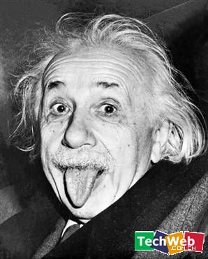
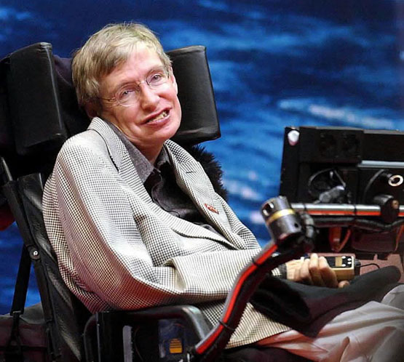

Slide 7
二、物理学的发展简史
1642 —1727
1879 —1957
牛顿
爱因斯坦
伽利略
麦克斯韦
玻尔
1564 —1642
1831 —1879
1885 —1962

Slide 8
场论与粒子物理
凝聚态物理
核物理
光学
……
物理学

Slide 9


三、物理学的重要性
时间？
空间？
物质？
会当凌绝顶
一览众山小
物理学—科学之基（King of Science)

Slide 10
§0-2 物理学的单位制和量纲
一、单位制
基本单位
国际（SI）单位制：
辅助单位
导出单位

Slide 11
长度：米（m）
质量：千克（kg）
时间：秒（s）
基本单位：
电流：安（A）
热力学温度：开（K）
物质的量：摩（mol）
发光强度：坎（cd）

Slide 12
平面角：弧度（rad）
辅助单位:
立体角: 球面度（sr）
例如“力”的单位：牛顿
导出单位：

Slide 13
二、量纲
物理量的符号表示。
基本单位的量纲：
长度：L
热力学温度：Θ
质量：M
物质的量： N
时间：T
发光强度： J
电流：I

Slide 14
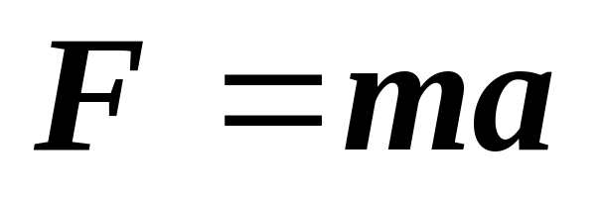
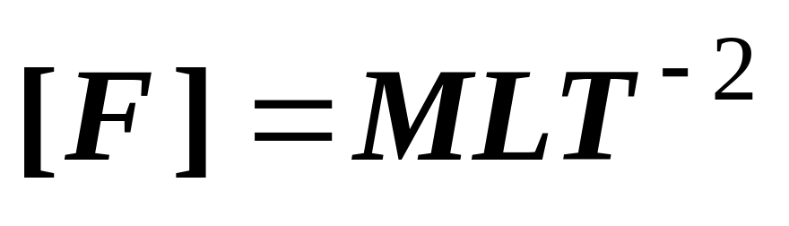
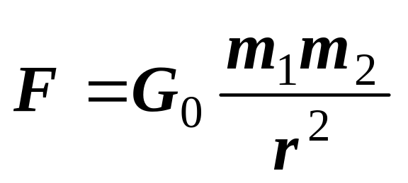
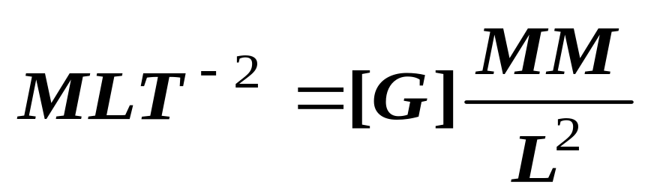
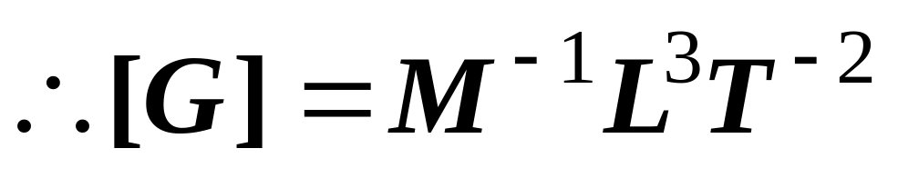
物理量的量纲：
“力”的量纲
万有引力常数的量纲

Slide 15
§0-3 矢量分析初步
一、矢量和标量
标量：有大小，无方向的量
矢量：有大小，有方向的量，
且满足加法交换率。
张量：有大小，有方向的量，
且不满足加法交换率。

Slide 16

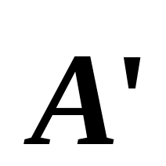
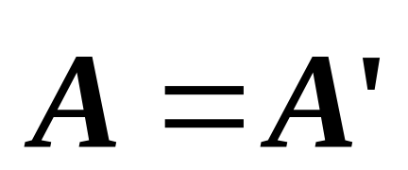
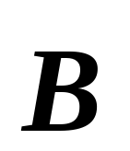
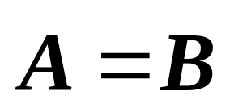
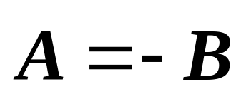
矢量的表达：
性质：
（1）平移不变性：
（2）等矢量与负矢量：

Slide 17

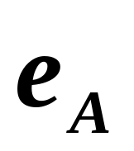
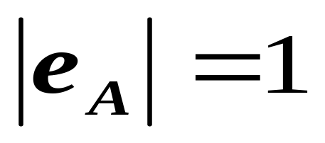
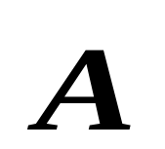
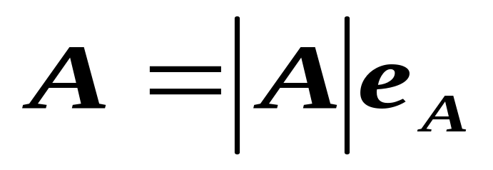
（3）矢量的模：矢量的大小
（4）单位矢量：
大小为 1
方向与 一致

Slide 18
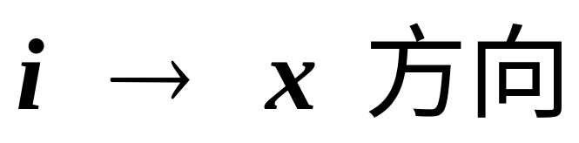

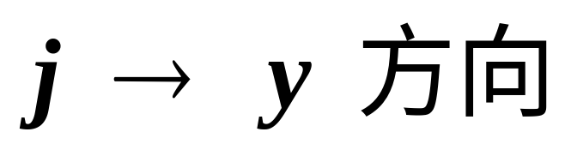

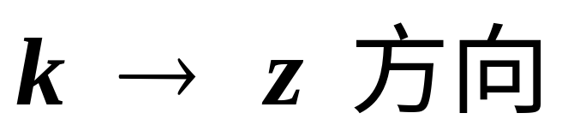
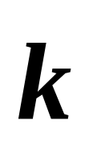
在笛卡尔坐标系中，通常用
y
O
x
z
的单位矢量

Slide 19



二、矢量的合成与分解
矢量的合成
平行四边型法则
三角型法则
问题：如何求

Slide 20
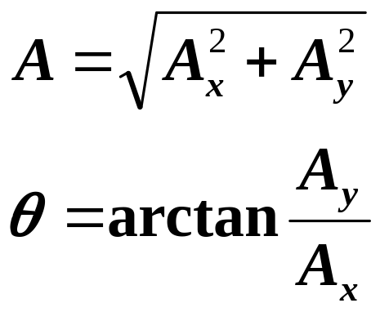
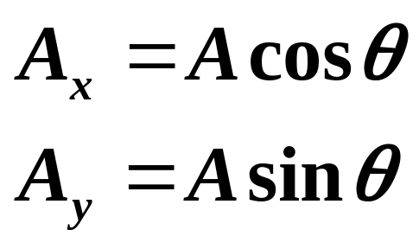
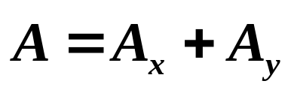
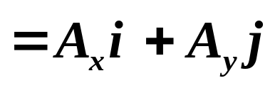
矢量的分解
一个矢量可以分解成任意两个矢量的和
如果限定分解方向，则分解是唯一的。
y
x
θ

Slide 21
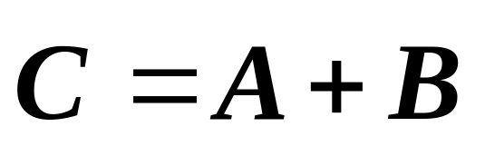
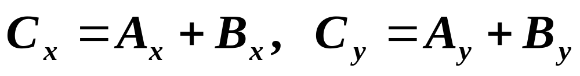
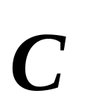
例：已知
证明：
y
x
B_{x}
A_{x}
C_{x}

Slide 22
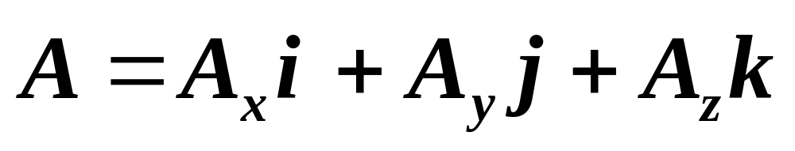
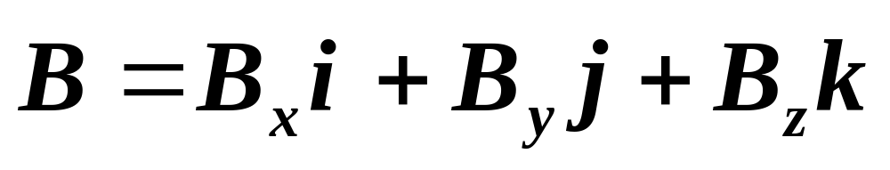
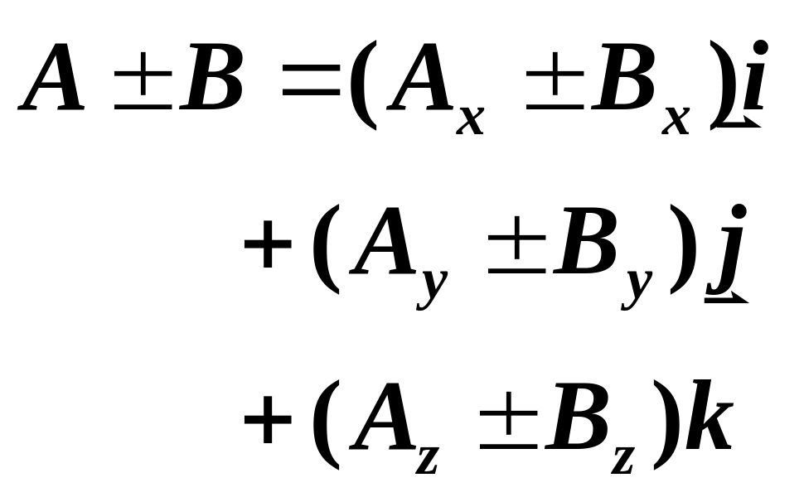
矢量的坐标表达
y
A_{y}
O
A_{z}
x
A_{x}
z

Slide 23
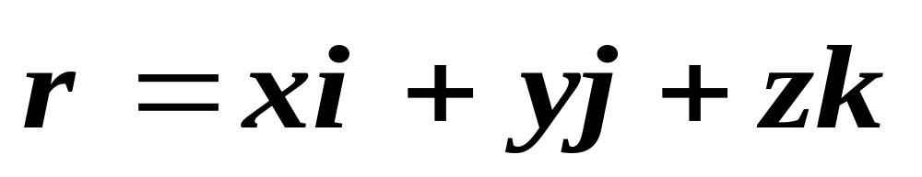

例： 位置矢量
y
y
P (x,y,z)
（位置矢量）
O
z
x
x
z

Slide 24
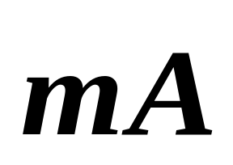
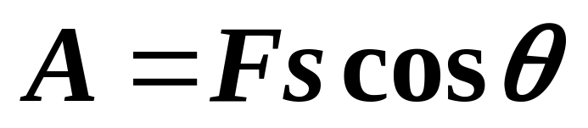
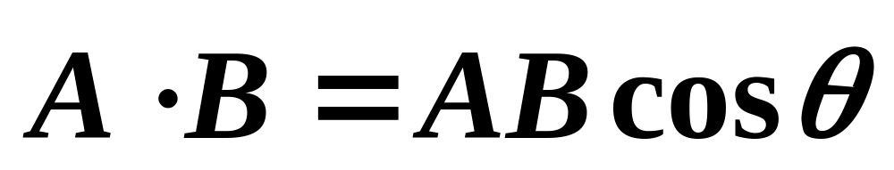
三、矢量的乘法
数乘
模增加m倍，方向由m的正负决定
标积
功：
θ：两矢量间的夹角

Slide 25
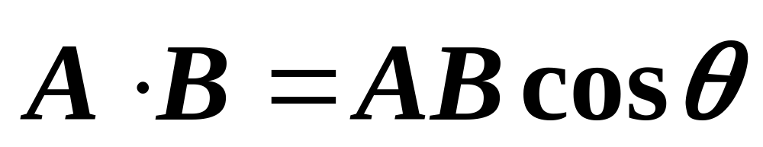
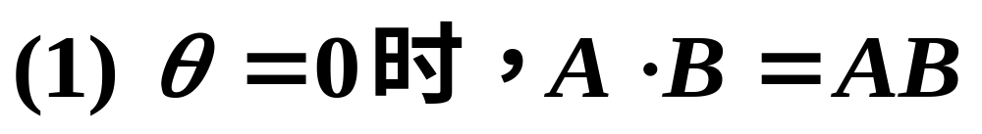
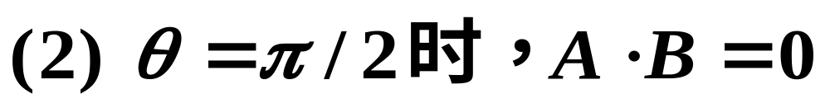
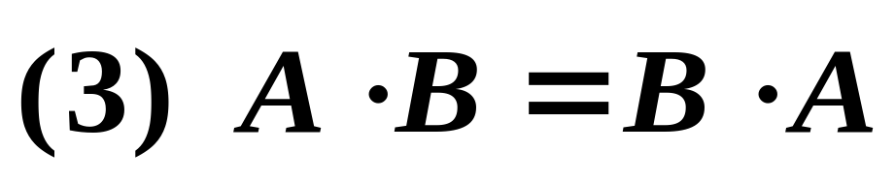
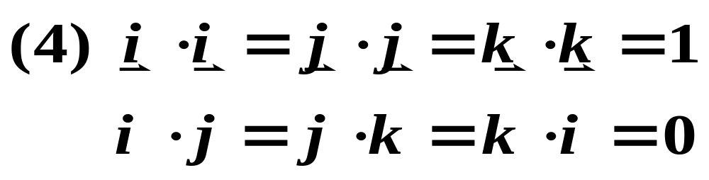
结论：

Slide 26
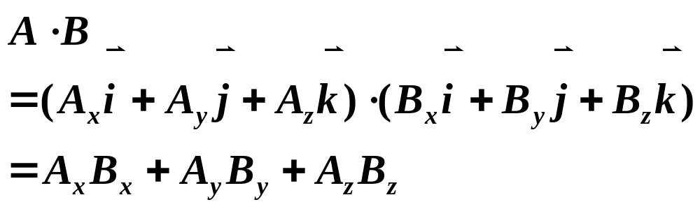

Slide 27
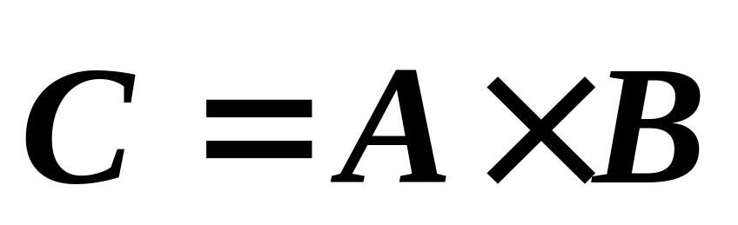
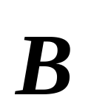

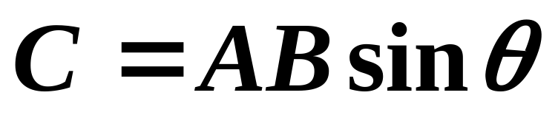
矢积
大小：
方向：由右手法则决定

Slide 28

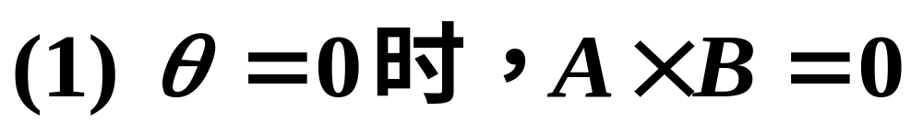
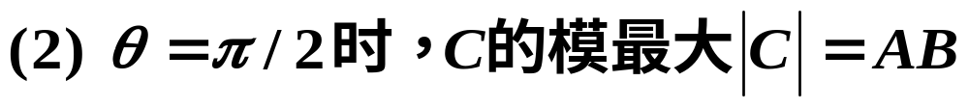
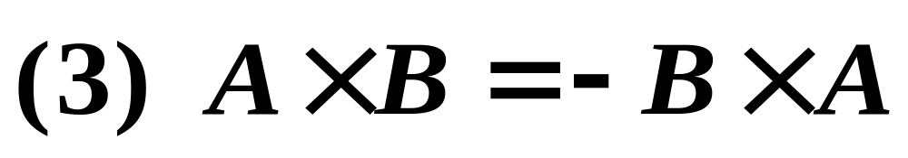
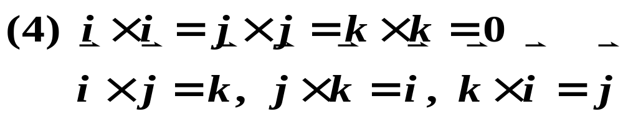
结论：

Slide 29



Slide 30



三、矢量的微分

Slide 31


三、矢量的积分
已知
求得：

Slide 32

练习：

